Slide 1


Slide 2


O Problema
12 rupturas/mês
Capital travado
Resultam em multas SLA severas.
R$ 400K em estoque parado.
Decisões em "achismo"
150 posições em risco
Falta de dados leva a escolhas incertas.
Expansão ameaçada por ineficiência.
Gestão manual não escala. E custa
R$ 2,4 milhões por ano.

Slide 3
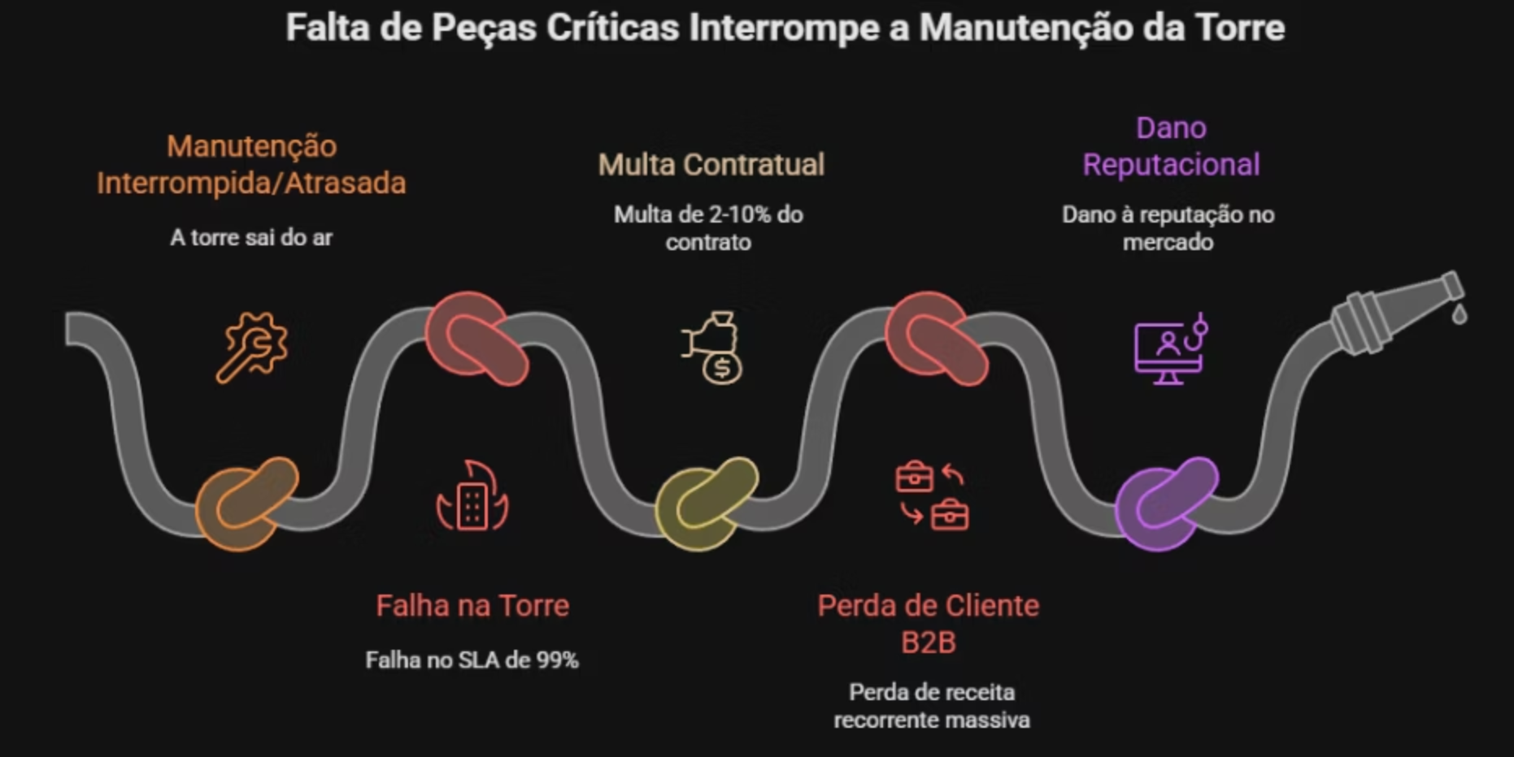





O Impacto Financeiro Real
Manutenção Interrompida/Atrasada
Multa Contratual
Dano Reputacional
Falha na Torre
Perda de Cliente B2B

Slide 4

A Solução
PrevIA: IA feita para B2B de telecom, não para varejo.
Integração Perfeita
Previsão Inteligente
Alertas Automáticos
Conecta Sapiens e seus sistemas existentes, sem substituir.
Usa variáveis como clima, 5G, câmbio e SLA.
Notificações proativas sobre o que comprar e quando.

Slide 5





Resultados em 12 Meses
Rupturas
SLA
3/mês
99,2%
De 12 para (–75%)
De 94% para (+5,2 pp)
Estoque
Custo emergência
R$ 320K
R$ 15K/mês
De R$ 400K para (–20% capital liberado)
De R$ 50K para (–70%)
Com PrevIA, a gestão reativa se transforma em eficiência e economia comprovadas.

Slide 6

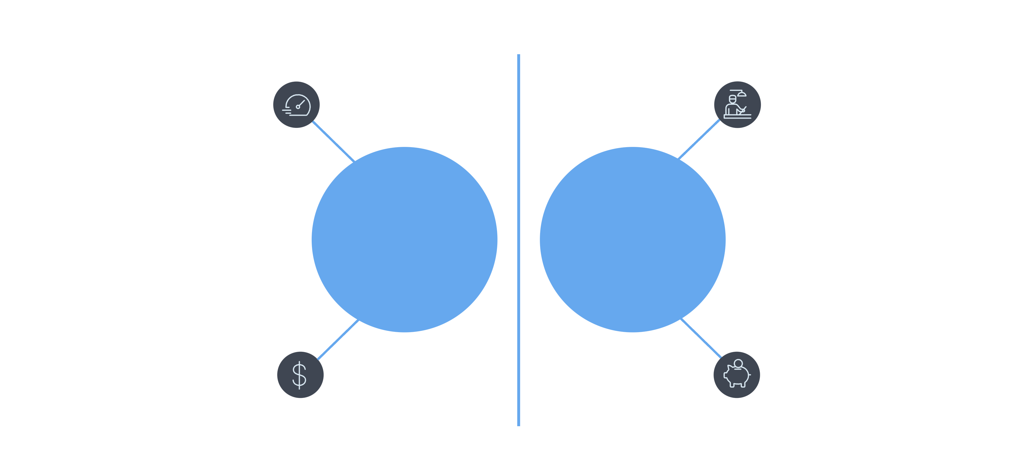
ROI que Converte
R$150K
R$2.4M
6-8
728%
Investimento
Economia Ano 1
Payback (meses)
ROI
Invista com Inteligência: PrevIA vs. Soluções Tradicionais
Moderna e ágil
Legado e complexo
Blue Yonder
PrevIA
Custo: $150K
$150K
$1.5M+
Custo: $1.5M+

Slide 7


Implementação em 4 Semanas
Zero Risco
Semana 1–2
Conectar ao ERP (sem custo)
Semana 3–4
Testar com 5 itens críticos
Mês 2
Validar MAPE ≤ 9%
Mês 3
Escalonar com resultados reais
Se não funcionar, não avançamos. Sem risco.

Slide 8


Chamada para Ação
Vamos começar com 5 itens críticos?
Em 2 semanas, demonstramos o modelo. Em 6 meses, reduzimos rupturas em 75% e evitamos milhões em multas.
Próximo passo:
Reunião de discovery com seu CTO – 2 horas, zero custo.

